Slide 1

Programa VIH e ITS
1
El programa estatal para la Prevención y Control del VIH/SIDA e ITS tiene como objetivo disminuir la incidencia acumulada y la mortalidad por VIH y SIDA mediante acciones de prevención, detección y atención oportuna de manera integral y multidisciplinaria, que permita a las personas que viven con VIH mejorar su calidad de vida. Bienes y/o servicios que entrega el Programa: Tratamientos. Consultas médicas. Pruebas rápidas de detección de VIH, Sífilis y Virus de Hepatitis C. Cursos de capacitación. Distribución y entrega de condones. Campañas de difusión. Operativos de detección de VIH e ITS. Consultas psicológicas. Atención odontológica. Atención por trabajo social. Servicio de enfermería. Por lo anterior, realizando acciones con un enfoque de prevención, utilizando diversas estrategias para evitar la transmisión de VIH-Sida e ITS y de promoción de la salud.
Descripción del Programa

Slide 2

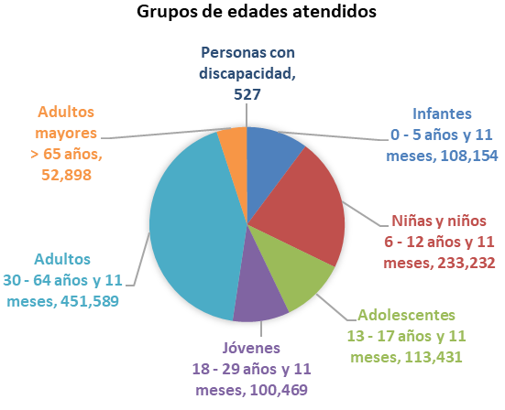
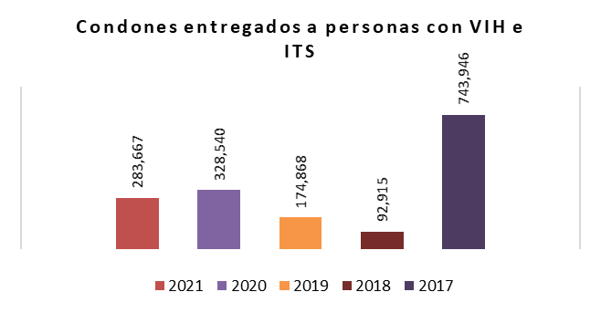
Programa VIH e ITS
2
¿Cuáles son los resultados del Programa y cómo los mide?
En el ejercicio fiscal 2021, el programa obtuvo resultados favorables en cuanto las metas establecidas, en referencia a los pacientes, 1,526 pacientes cuentan con seguimiento y tratamiento antirretroviral, 86 pacientes tuvieron inicio tardío del VIH, 1,180 pacientes con VIH se encuentran con carga viral suprimida y 35 pacientes se encuentran en tratamiento antirretroviral que se refirieron a tratamiento de TB activa. Además, los casos de VIH por transmisión vertical disminuyeron, de igual manera con los casos de sífilis congénita. En cuanto a la entrega de condones, se entregaron 283,667 condones a personas con VIH e ITS. Por lo que se refiere a las personas atendidas fueron 1,060,300 personas, de las cuales, 108,154 son infantes de 0 - 5 años y 11 meses, 233,232 son niñas y niños de 6 - 12 años y 11 meses, 113,431 son adolescentes de 13 - 17 años y 11 meses, 100,469 son jóvenes d 18 - 29 años y 11 meses, 451,589 son adultos de 30 - 64 años y 11 meses, 52,898 son adultos mayores de 65 años y 527 personas con discapacidad.
Resultados

Slide 3

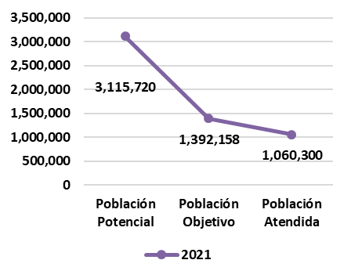
Programa VIH e ITS
3
Definición de Población Objetivo
Se atiende a población no derechohabiente del estado de Sinaloa, con énfasis en hombres, mujeres, jóvenes, población indígena y las poblaciones clave (personas transgénero, personas homosexuales, personas trabajadoras sexuales, usuarios de drogas inyectables) con o sin VIH.
Cobertura |  | Indicador de Cobertura | Avance de la Cobertura
Municipios | 18
Mujeres atendidas | 511,490
Hombres atendidos | 548,810
Total personas atendidas | 1,060,300
Cuantificación de Poblaciones
Unidad de Medida PA | Personas
Valor año (2021)
Población Potencial (PP) | 3,115,720
Población Objetivo (PO) | 1,392,158
Población Atendida (PA) | 1,060,300
Población Atendida / Población Objetivo | 76%
En el ejercicio 2021, se beneficiaron a 1,060,300 personas, representando un 48% mujeres y un 52% hombres, además de beneficiar a 527 personas con discapacidad.
La mayor concentración de personas atendidas fue en los municipios de Culiacán, Ahome, Mazatlán y Guasave, en contraste de los municipios de Cosalá, San Ignacio, Concordia y Badiraguato, los cuales, fueron los municipios de menor cobertura.
Además, se atienden a 1,722 pacientes con tratamiento antirretroviral que se atienden en el estado de Sinaloa.
Cobertura

Slide 4
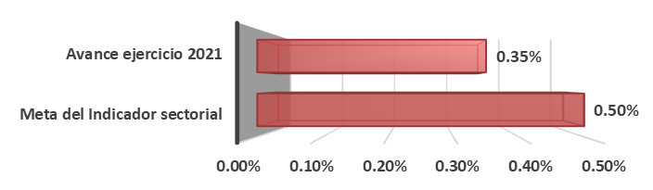
Programa VIH e ITS
4
Análisis del Sector
El programa contribuye al indicador sectorial “Prevalencia de VIH-SIDA en variación en años consecutivos”, mediante una meta menor al 0.5%.
En el 2021, se obtuvo un avance del 0.35%, cumpliendo con la meta del indicador.
Sector
Indicador del Sector | Presupuesto del Ejercicio fiscal
Año | Presupuesto
 | Aprobado | Ejercido
2019 | $ 2,271,720.00 | $ 1,438,493.00
2020 | $ 2,271,698.00 | $ 3,166,572.00
2021 | $ 4,084,769.50 | $ 6,893,454.78
5
Análisis del Servicios y Gestión
Durante el ejercicio fiscal 2021, se obtuvo un avance del 86%, es decir, se entregaron 1,000,354 condones a la población en general, superando por 44,450 condones entregados en lo que respecta al ejercicio fiscal 2020 (955,904 condones entregados).
En cuanto a las pruebas de medición de linfocitos CD4 y las pruebas de medición de carga viral, se realizaron 1,920 pruebas de medición de linfocitos CD4 y se realizaron 1,920 pruebas de medición de carga viral.
Por lo que se refiere a las pruebas de VIH y sífilis realizadas a embarazadas, se realizaron 27,600 pruebas de VIH y se realizaron 28,500 pruebas realizadas de sífilis.
Sobre las consultas para llevar a cabo el seguimiento de ITS, se realizaron 6,895 consultas, siendo el ejercicio fiscal 2021 donde se realizaron un mayor número de consultas en lo que se refiere a los ejercicios 2020, 2019, 2018 y 2017..
Servicios y Gestión

Slide 5
Programa VIH e ITS
6
Fortalezas | Debilidades
Mantener el abasto de pruebas de tamizaje de VIH, sífilis y hepatitis C. Capacitar a la totalidad del personal multidisciplinario que labora para el programa VIH/SIDA e ITS en las unidades CAPASITS y SAIH. Contar con el material preventivo “condón” para la población activa sexualmente. Considerar que no existe desabasto en los tratamientos propios para tratar el VIH (los antirretrovirales). Diagnosticar mediante contrato para la realización de pruebas de carga viral, medición de linfocitos CD4 y genotipos para todas las personas que viven con VIH. Designar personal médico y paramédico entre los que se encuentran licenciados en psicología, licenciados en enfermería, personal de apoyo para la cadena de suministros, promotores, entre otros, lo anterior, por parte de CENSIDA a través de recursos federales. | Falta de estructura y equipo de las unidades médicas, en las cuales ya se observa la necesidad de la ampliación de las UNEMES y CAPASITS, ya que los servicios que se brindan a la población han aumentado y los espacios físicos no han sufrido cambios.
Oportunidades | Amenazas
Intervenir con el medicamento PrEP al VIH. | Cambios en el esquema de adquisición de medicamentos antirretrovirales, lo cual puede ocasionar en un futuro dificultades para el abasto oportuno de los diferentes medicamentos utilizados para la atención de las personas que viven con VIH.
Análisis FODA

Slide 6
Programa VIH e ITS
7
Fortalecimiento en los conocimientos, las aptitudes y actitudes del personal de salud.
Incitar la participación de la población general en mejorar la atención del autocuidado e implementar las estrategias de prevención para la erradicación del VIH, a través de la promoción del uso de los diferentes métodos de prevención del VIH, en base a las necesidades de las personas.
Difundir información para dar a conocer la implementación de la PrEP, como una estrategia de prevención combinada que incluye otros métodos de prevención disponibles y generar información pertinente para las poblaciones clave sobre la prevención.
Recomendaciones
8
Porcentaje de pruebas de medición de linfocitos CD4 realizadas, en 2021 se logró la meta de 85% (1,920 pruebas realizadas de medición de linfocitos CD4), de una meta programada de 2,400 pruebas a realizar.
Porcentaje de pruebas de carga viral realizadas, se alcanzó la meta de 85% (1,920 pruebas realizadas de medición de carga viral), de una meta programada de 2,400.
Porcentaje de seguimiento de ITS, se logró llegar al 91% de la meta programada que era de 7,578 consultas.
Dentro de los avances más relevantes del programa se encuentra el mantenimiento en el 100% del avance en dos indicadores de gran impacto como lo son la detección oportuna del VIH que es medida a través de la medición de los linfocitos CD4, en el cual nuestro estado detecta de manera temprana a la mayor proporción de las personas que ingresan a tratamiento, el otro indicador es el de carga viral indetectable en el cual el avance es del 100%, con un 93.9% de las personas que se encuentran en tratamiento en adecuado control virológico, lo cual nos lleva a romper cadena de transmisión del VIH de las personas con VIH en tratamiento.
Se logró incrementar el porcentaje de pruebas de medición de linfocitos CD4 realizadas y el porcentaje de pruebas de carga viral realizadas logrando un 85% de avance.
Un cambio futuro del programa, para lo cual nos preparamos es el de otorgamiento de PrEP, lo cual nos permitirá prevenir nuevas infecciones de VIH en poblaciones de muy alto riego, además de mejorar los conocimientos, aptitudes, actitudes de esta población para hacer más segura su vida sexual y del autocuidado de la salud.
Acciones del Programa
en el Ejercicio Fiscal actual

